Slide 1
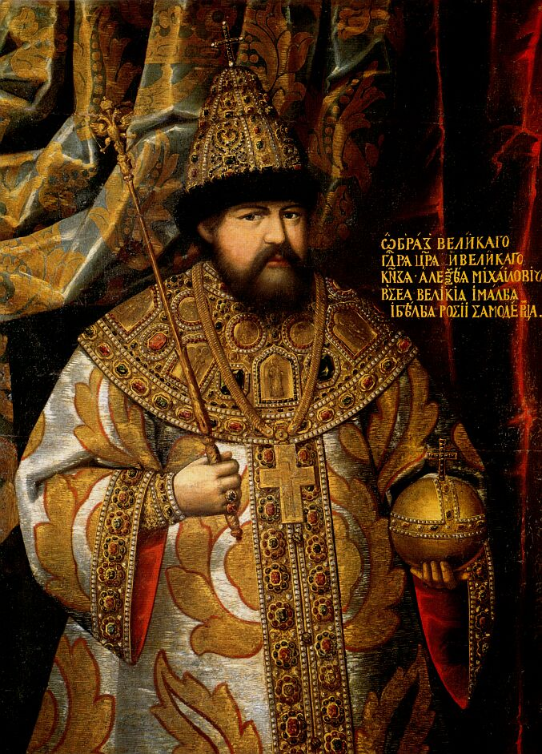
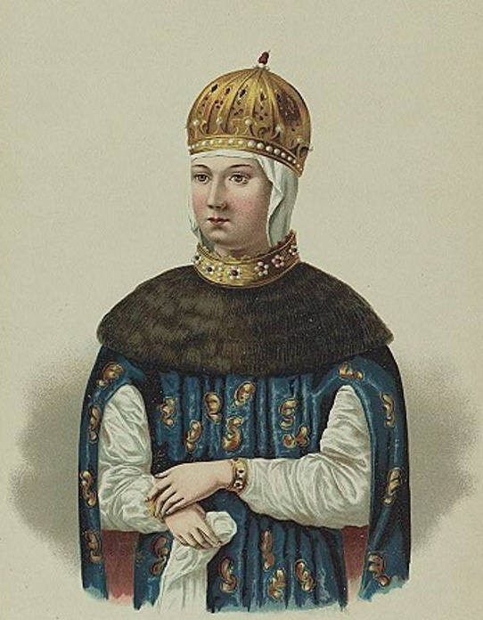

Slide 2
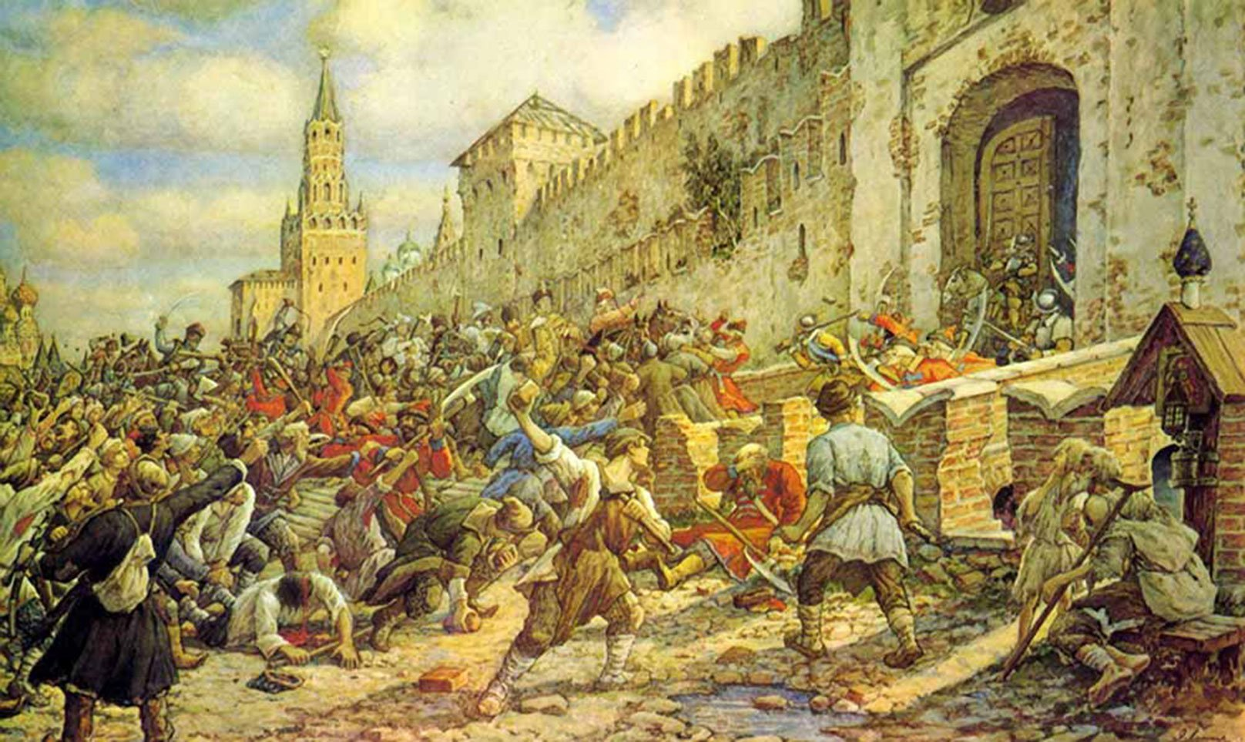
Соляной бунт

Slide 3
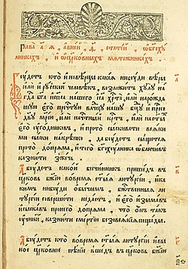
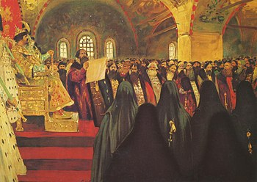
Соборное уложение

Slide 4
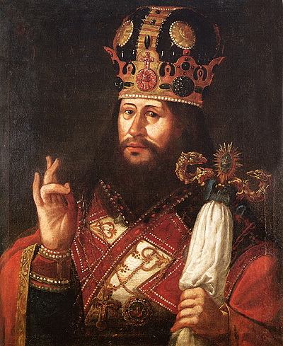
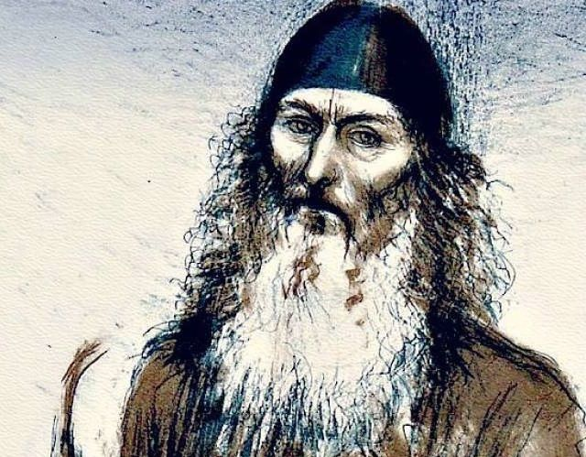
Церковная реформа

Slide 5
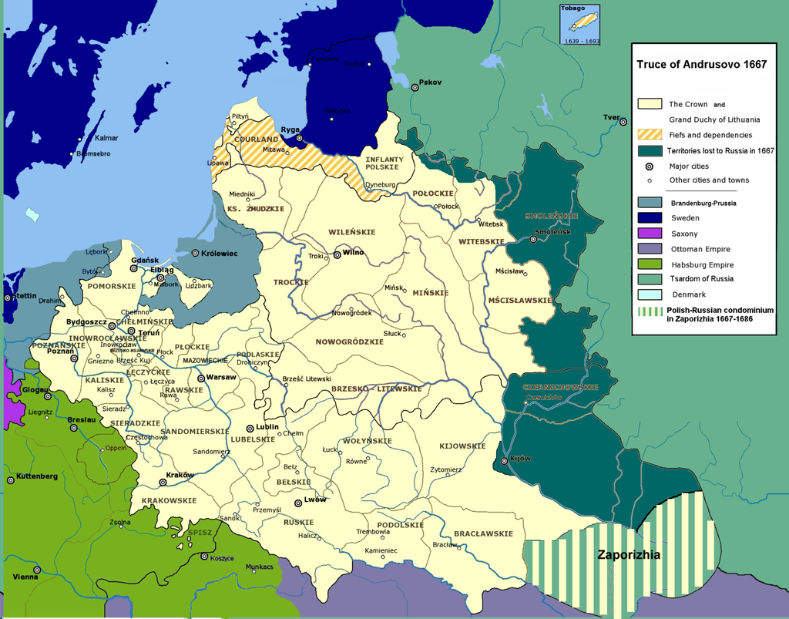
Война с Речью Посполитой

Slide 6
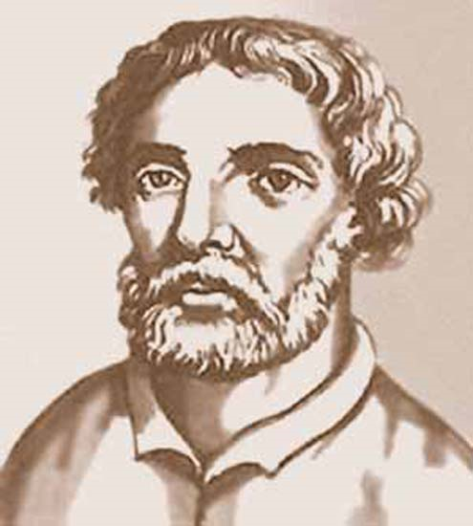
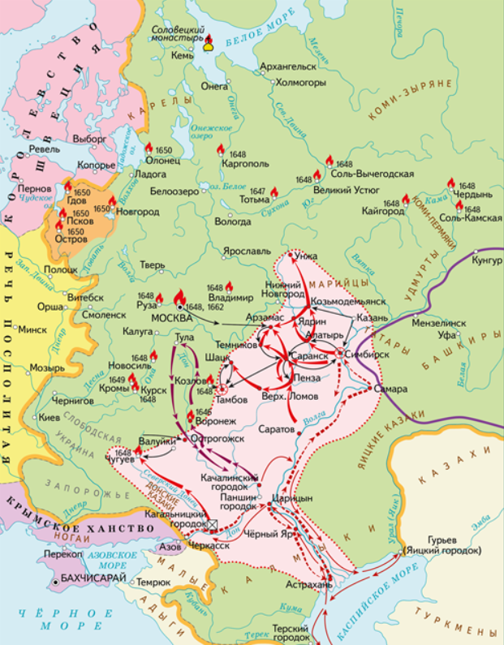
Восстание Степана Разина

Slide 7
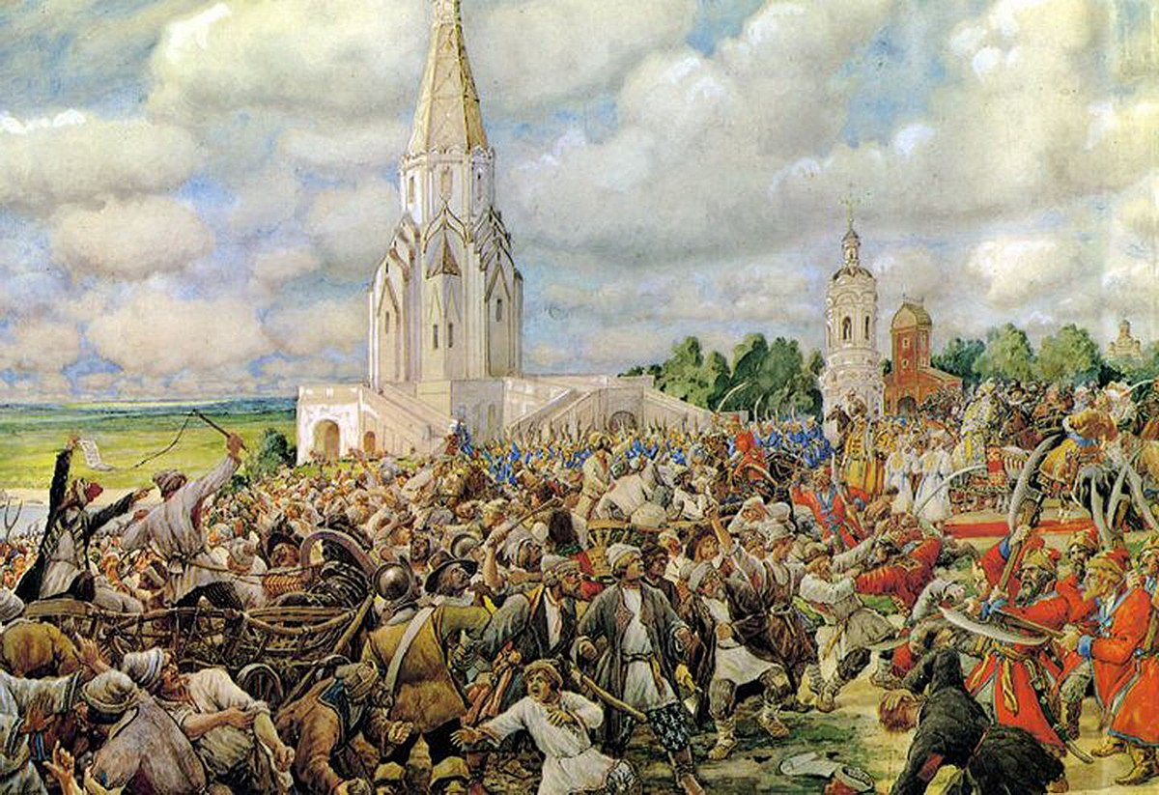
Медный бунт

Slide 8
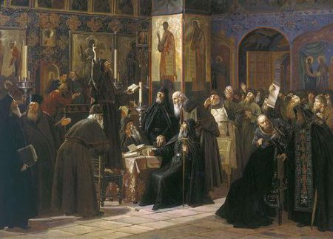
Приказ тайных дел

Slide 9
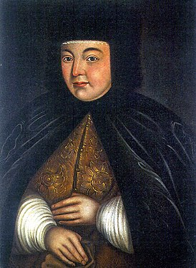
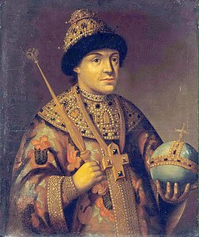
Конец правления

Slide 10
Плюсы/минусы
Плюсы
Создание приказа Тайных дел
Принятие Соборного Уложения (1649)
Церковная реформа
Вхождение Левобережной Украины в состав России
Минусы
Восстания (Соляной бунт 1648 г, Медный бунт 1662 г, восстание Степана Разина 1670-1671 гг)
Церковная реформа привела к расколу в церкви

